Slide 1
ΑΝΘΡΩΠΙΣΤΙΚΕΣ ΑΞΙΕΣ & ΣΥΓΧΡΟΝΗ ΙΑΤΡΙΚΗ (MED2135)
Χειμερινό εξάμηνο 2023-4

Slide 2
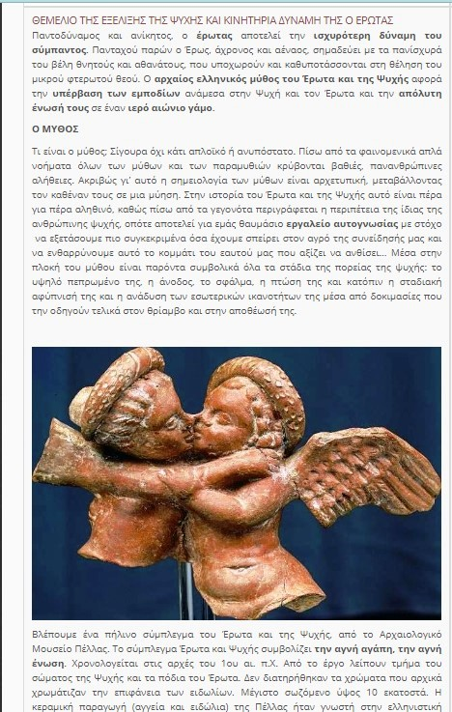
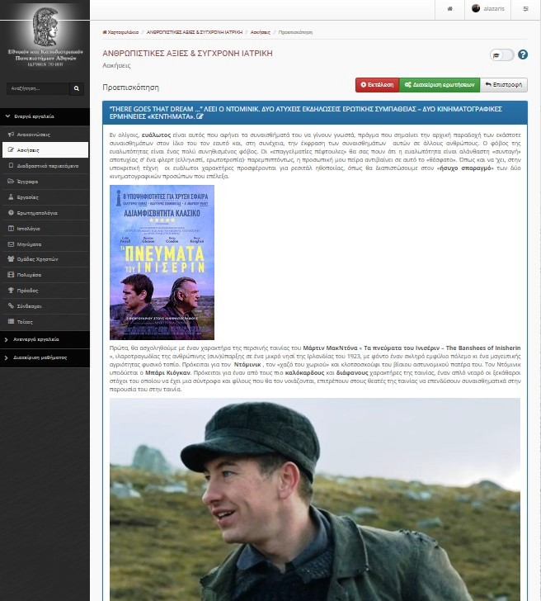
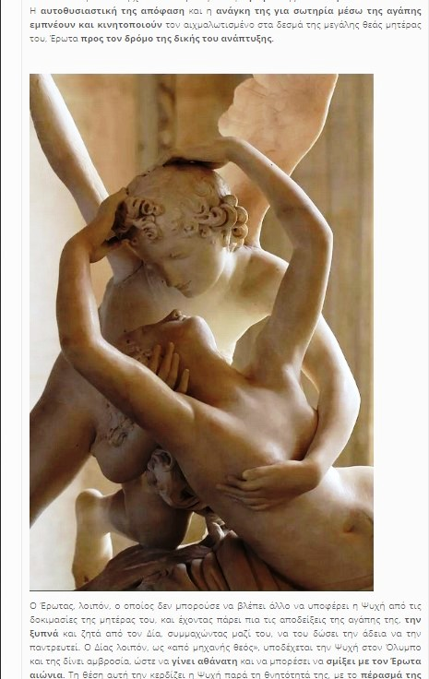

Slide 3
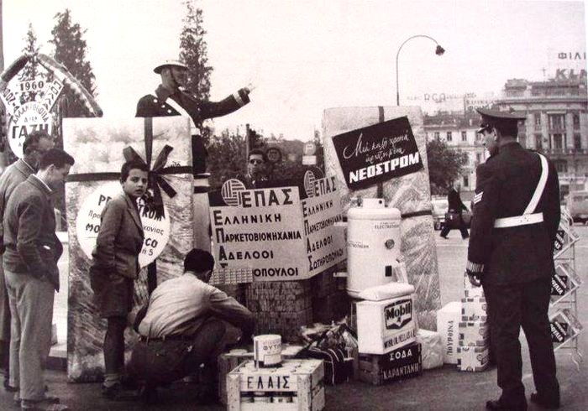
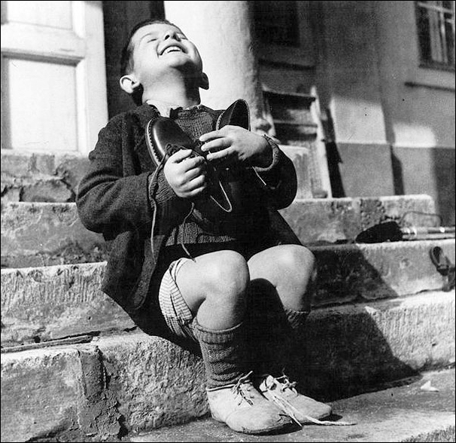
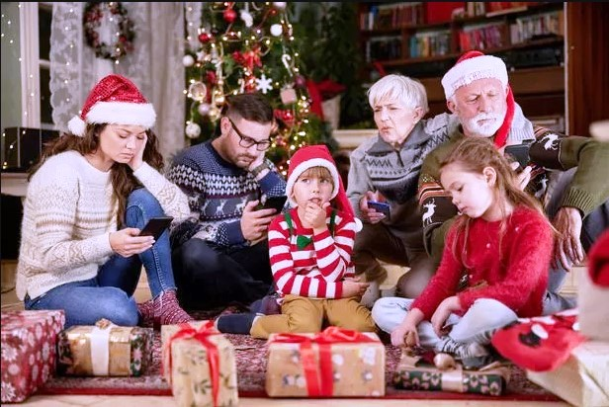

Slide 4
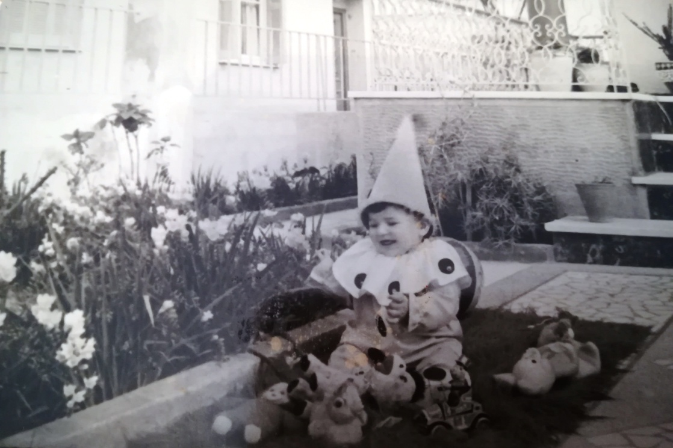
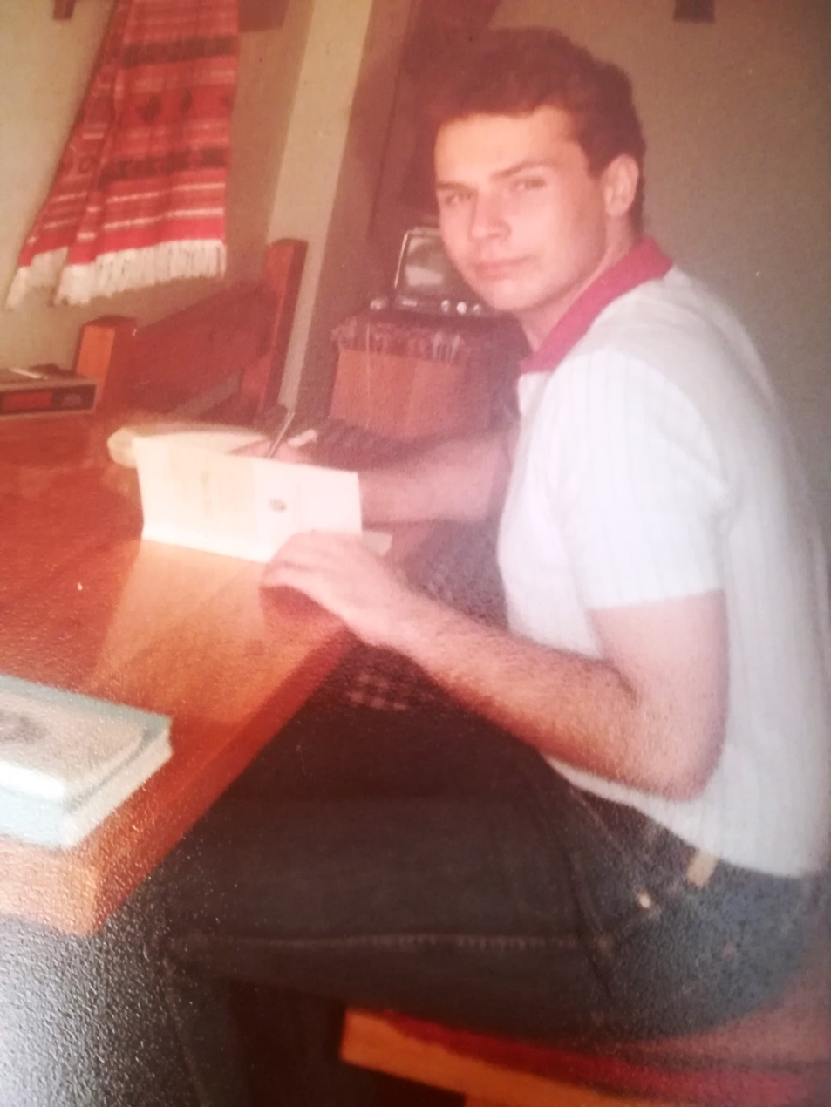
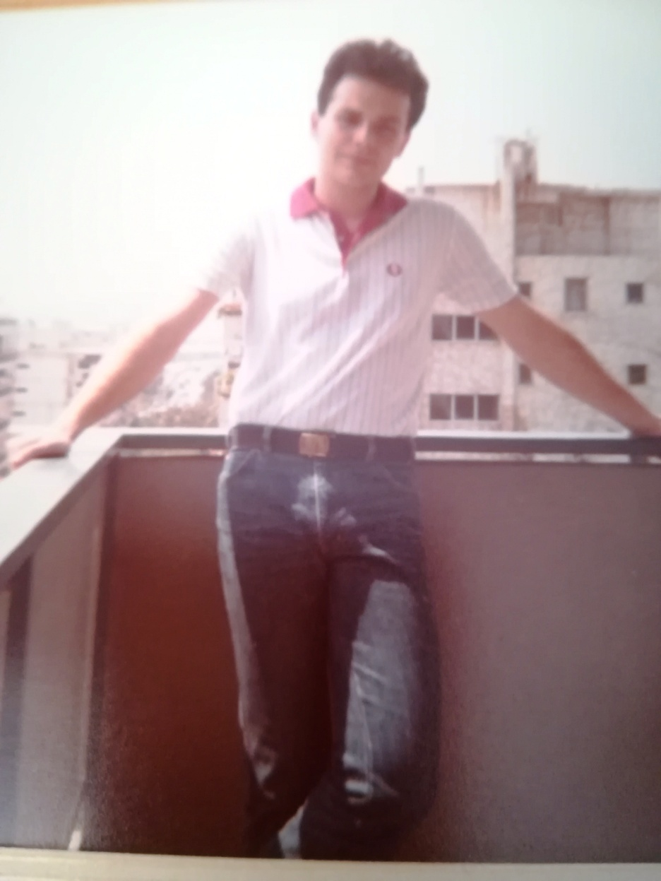
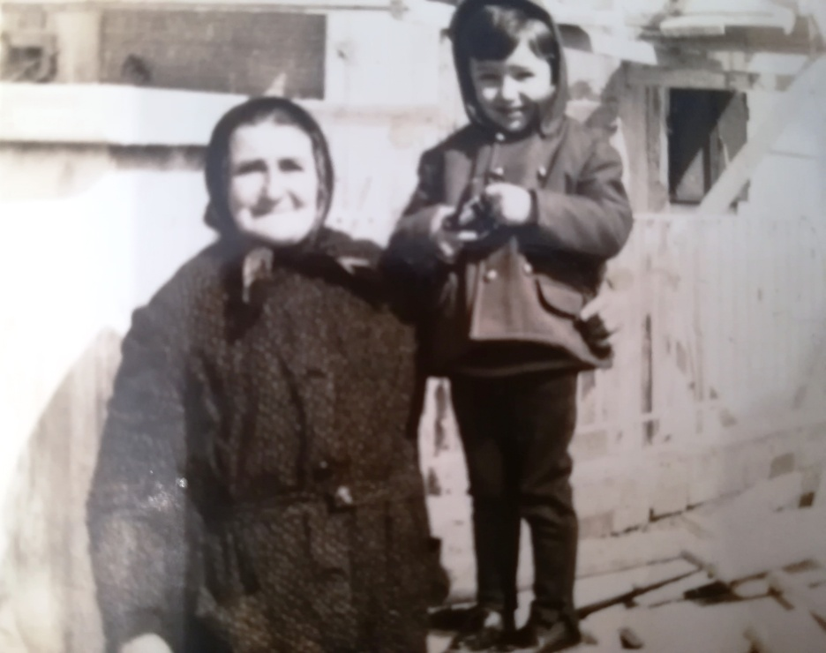

Slide 5
13 ΜΑΘΗΜΑΤΑ - 13 ΜΗΝΥΜΑΤΑ ΓΙΑ ΤΟ ΣΠΙΤΙ «ΠΑΡ’ ΤΟ Ή ΑΣ’ ΤΟ»
O ανθρωπισμός και η ενσυναίσθηση δεν είναι θεωρίες που διδάσκονται με διαλέξεις∙ καλλιεργούνται με βιώματα μέσα από κατάλληλα ερεθίσματα που διαρκώς αναζητούμε και μας οδηγούν σε έμπρακτη αυτοβελτίωση.
Η ευδαιμονία στη ζωή συνδυάζει την ηρεμία της ψυχής με τη δυναμική και συχνά επώδυνη πορεία της να ενωθεί με τον έρωτα.
Ασκηθείτε να ανακαλύπτετε την ομορφιά στην καθημερινότητά σας. Βρίσκεται δίπλα σας, στα απλά και γνήσια αισθήματα των αυθεντικών ανθρώπων είτε κερδίσετε το τζόκερ είτε όχι. Μην την προσπερνάτε την ομορφιά, βλέποντας τα πάντα μέσα από οθόνες μηχανών. Πρόταση για ουσιαστική αξιολόγηση του μαθήματος: Αναμένω να μου προωθήσετε αμέσως φωτογραφίες σας με θέμα την ομορφιά στη ζωή σας, π.χ. η ανθισμένη αμυγδαλιά απέναντι από το Αναγνωστήριο, ώστε να κάνω σχετική ανάρτηση στο Ιστολόγιο του μαθήματος ή τις αναρτάτε μόνοι σας με τη βοήθειά μου, γράφοντας δυο λόγια.
Κατεπείγον χειρουργείο: Aκρωτηριάστε το κινητό απ’ το σώμα σας! Απεξαρτηθείτε επειγόντως από επηρεαστές, κινητά, από οθόνες Η.Υ. και από τον ορυμαγδό των φλασιών των μέσων κοινωνικής αποδικτύωσης και απομόνωσης και κοινωνικού αυτοαποκλεισμού. Οι μηχανές δεν αποτελούν τμήματα της ύπαρξής μας, αλλά απλά εργαλεία. Επικοινωνείτε το περισσότερο δυνατόν απευθείας με τους άλλους, χωρίς παρεμβαλλόμενα μαραφέτια.
Κρατάμε το «τομάρι» στο 1/3 της ύπαρξής μας για να επιβιώσουμε και δίνουμε τα 2/3 στον ανθρωπισμό δηλ. στην προσφορά ό,τι καλού έχουμε στους γύρω μας. ΄Ετσι αποκτούμε το αίσθημα πληρότητας στη ζωή μας, ακυρώνοντας το αίσθημα του ακόρεστου που μας δημιουργεί το τομάρι όταν υπερβεί το 1/3 μας (συσσώρευση πλούτου, δόξας και άλλων ψευδαισθήσεων αθανασίας), και έτσι εκμηδενίζουμε την υπαρξιακή μας αγωνία, τον φόβο του θανάτου.
Αναγνωρίστε , αντιμετωπίστε ή εγκαταλείψτε τα κατά τα 3/3 τομάρια. Οι σύγχρονοι βάρβαροι δεν φαίνονται άξεστοι αλλά «πολιτισμένοι»∙ φορούν γραβάτες κι οδηγούν SUV.

Slide 6
Δεν υπάρχουν καλοί και κακοί άνθρωποι. Υπάρχουν ανισόρροποι που δεν τα ‘χουν βρει με τον εαυτό τους και ταλαιπωρούν τους άλλους και ισορροπημένοι άνθρωποι που κατακτούν την ευδαιμονία. Πριν συναναστραφείς τους άλλους, βρες τα με τον εαυτό σου.
Θυμόμαστε την έννοια της συνέπειας, της ευθύνης και του σεβασμού και τις εφαρμόζουμε σε καθημερινή βάση. Δεν σεβόμαστε όμως κάποιον για την ιδιότητά του, τη θέση που κατέχει, την «ταμπέλα» του αλλά για το αγαθό ποιόν του, τα καλά έργα του. Αυτά είναι που μας καταξιώνουν στους άλλους.
Ο «άριστος» δεν είναι αυτός που εκμεταλλεύεται το «χάρισμα» του για να εκμηδενίζει και να ποδοπατά τους γύρω, αυτο-επιβεβαιωνόμενος έτσι ως ο «πάντα πρώτος», αλλά αυτός που αξιοποιεί το χάρισμά του για να προσφέρει στους «μη άριστους» και να τους κινητοποιεί δημιουργικά, ώστε να καταλάβουν και τη δική τους αξία εκτός από εκείνη του αρίστου, να σταματήσουν την επιχείρηση εξόντωσής του και να τον αφήσουν στο έργο του. Αμάν πια με «την κατσίκα του γείτονα»! Κάθε πλάσμα έχει έναν σκοπό που υπάρχει.
Η επίτευξη στόχων με ήσσονα προσπάθεια ( κοινώς, η λούφα ) και το καλλωπισμένο ψέμα δηλ. το παραμύθιασμα ( κοινώς, η μούφα ) δεν είναι μαγκιά ∙ ο λουφατζής κι ο παπατζής δεν είναι μάγκες , είναι μα…
Άντρες, εγκαταλείψτε τα στερεότυπα της πατριαρχίας και κάντε επίδειξη της δύναμής σας με την ευαισθησία σας, όχι με ψευτονταϊλίκια, αμάξια και λεφτά. Γυναίκες, ανακαλύψτε τη δύναμη μέσα στη θηλυκότητά σας και εγκαταλείψτε πάραυτα όποιον σας κακοποιεί.
Διώξτε τη μισαλλοδοξία∙ δηλητηριάζει τη σκέψη και τη συμπεριφορά σας.
Αναγνωρίστε το διαφορετικό ως ίσο, όχι ίδιο.

